Slide 1
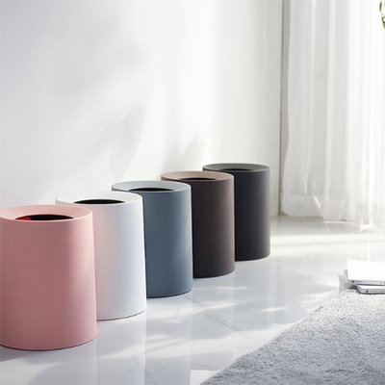
Press Bin
3.14 Engine
19.05.28
중간 진행 보고 세미나
+중간 시연

Slide 2
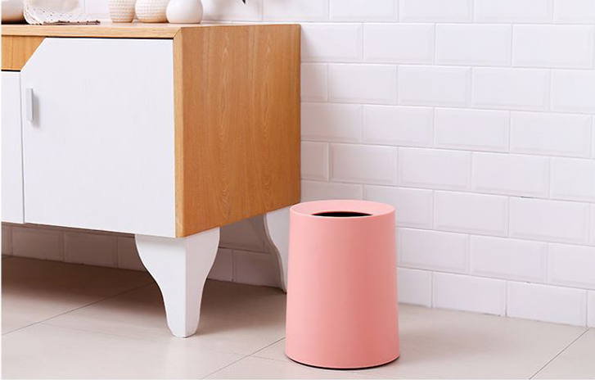
INDEX
1
현재까지 완료된 진행사항
2
제품의 테스트 결과
3
문제해결 과정
4
중간 시연

Slide 3

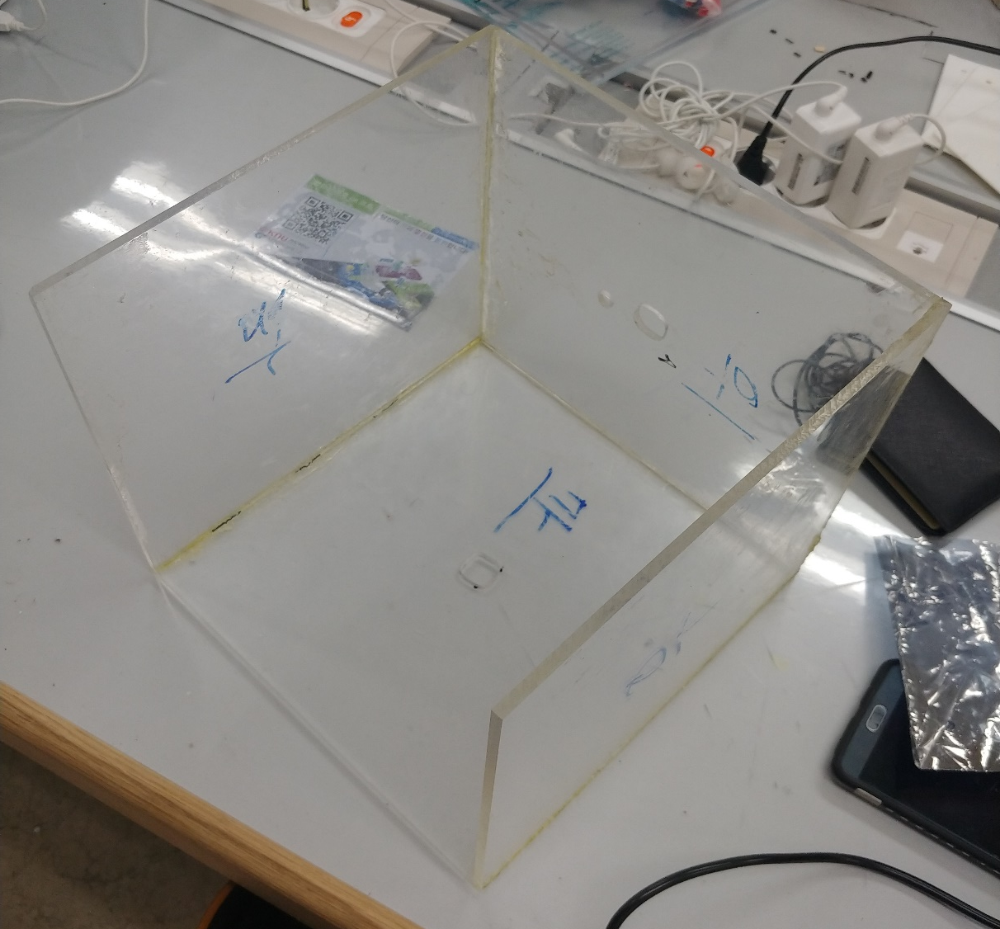
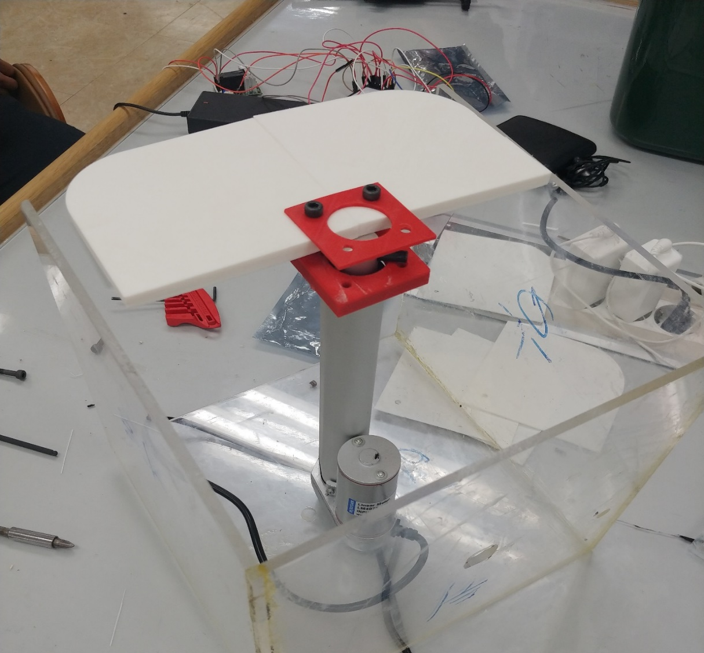
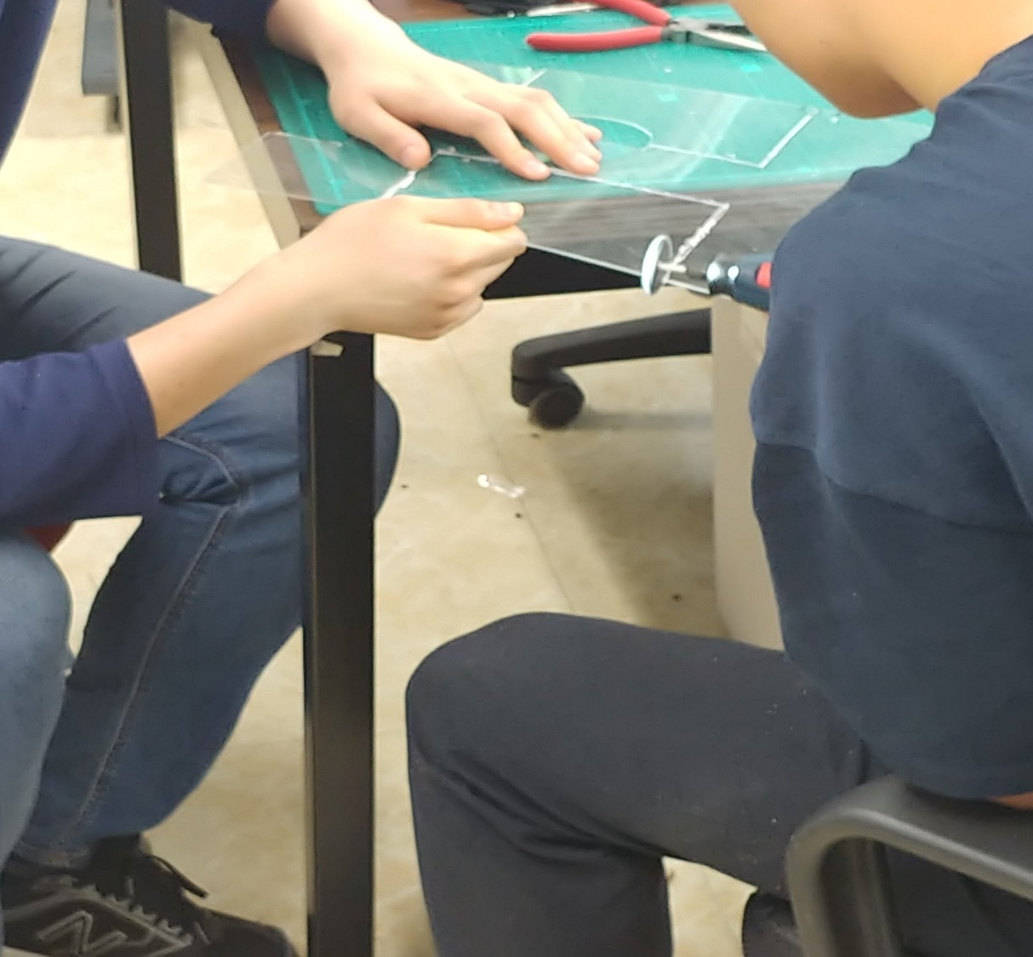
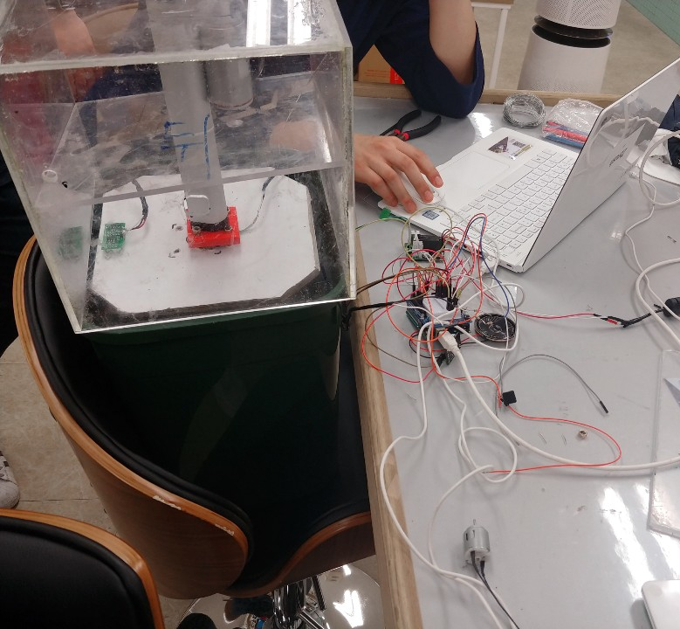
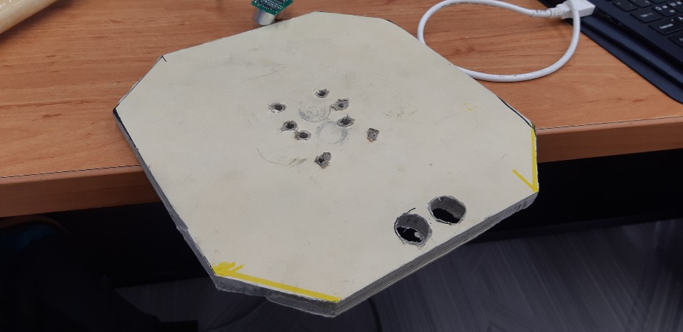
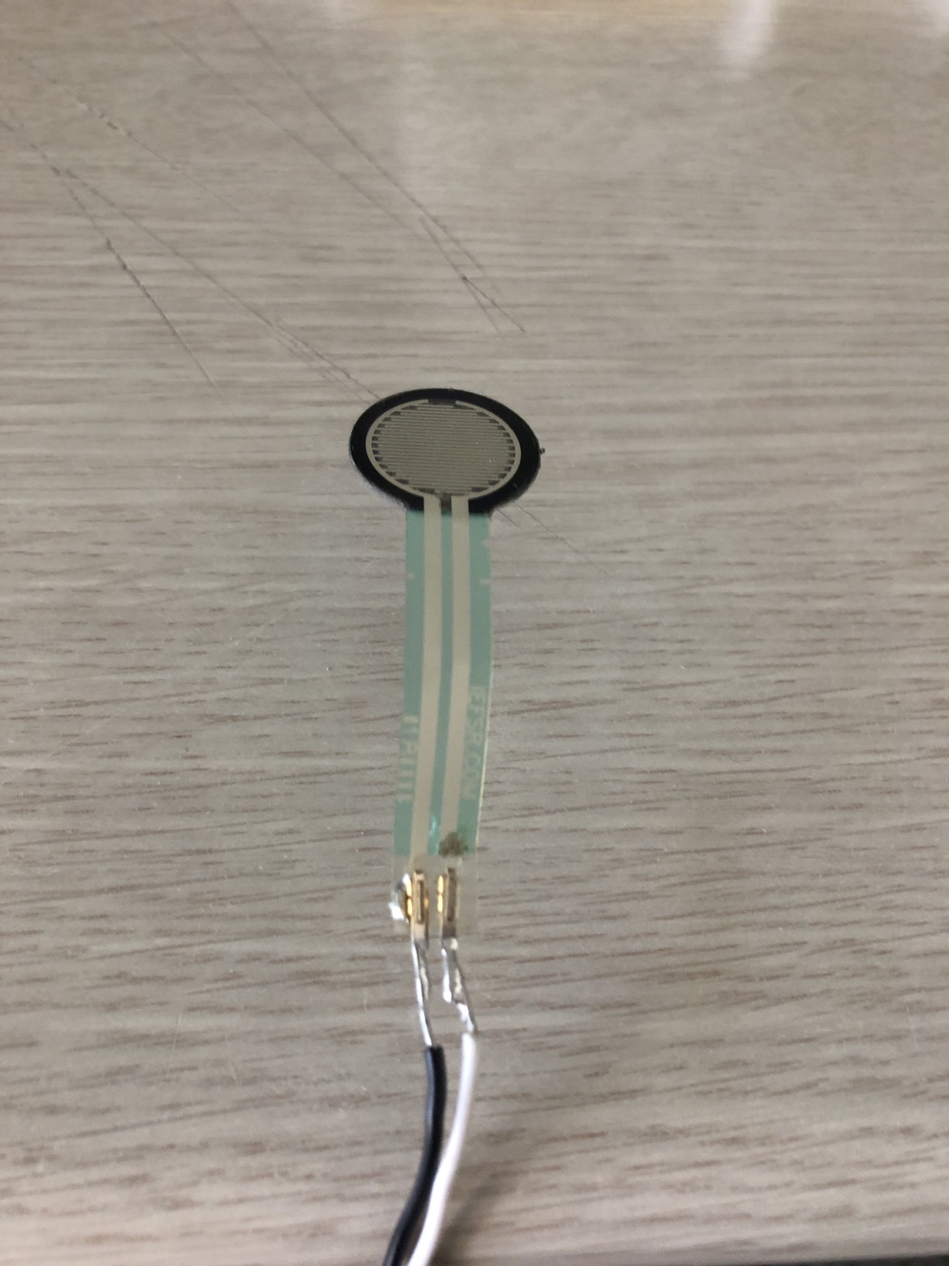
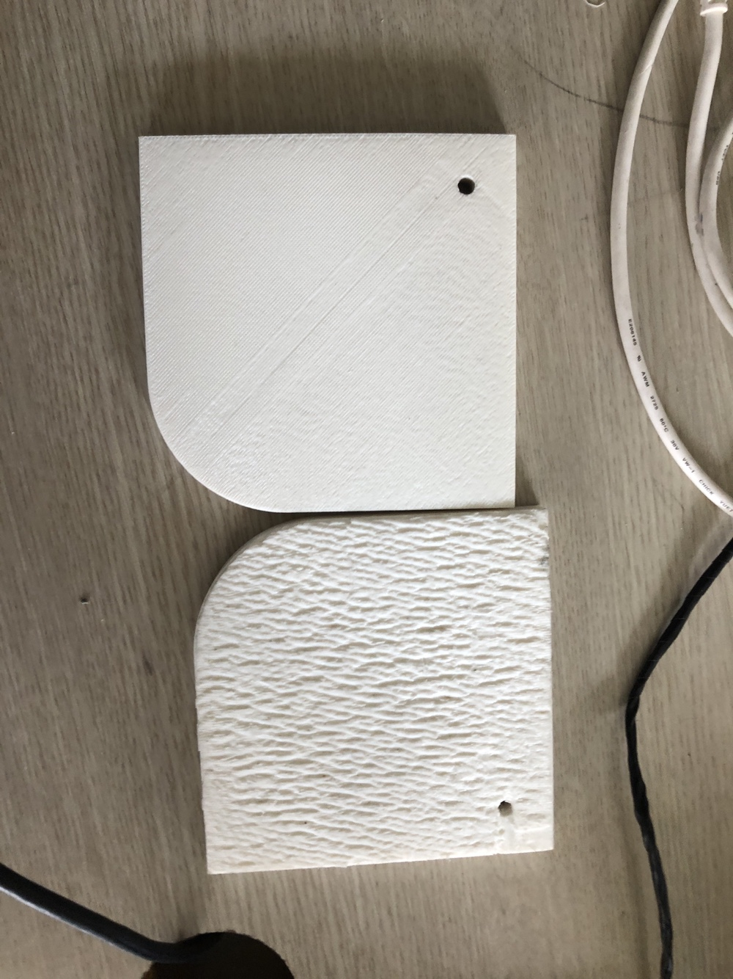
완료된 진행사항 -5.20-
압축뭉치 프린팅
3d모델링 4피스 압축뭉치에서 하드보드지 압축뭉치로 변경
아크릴 판 제단
압축뭉치+센서+스피커+실린더 제어 테스트

Slide 4
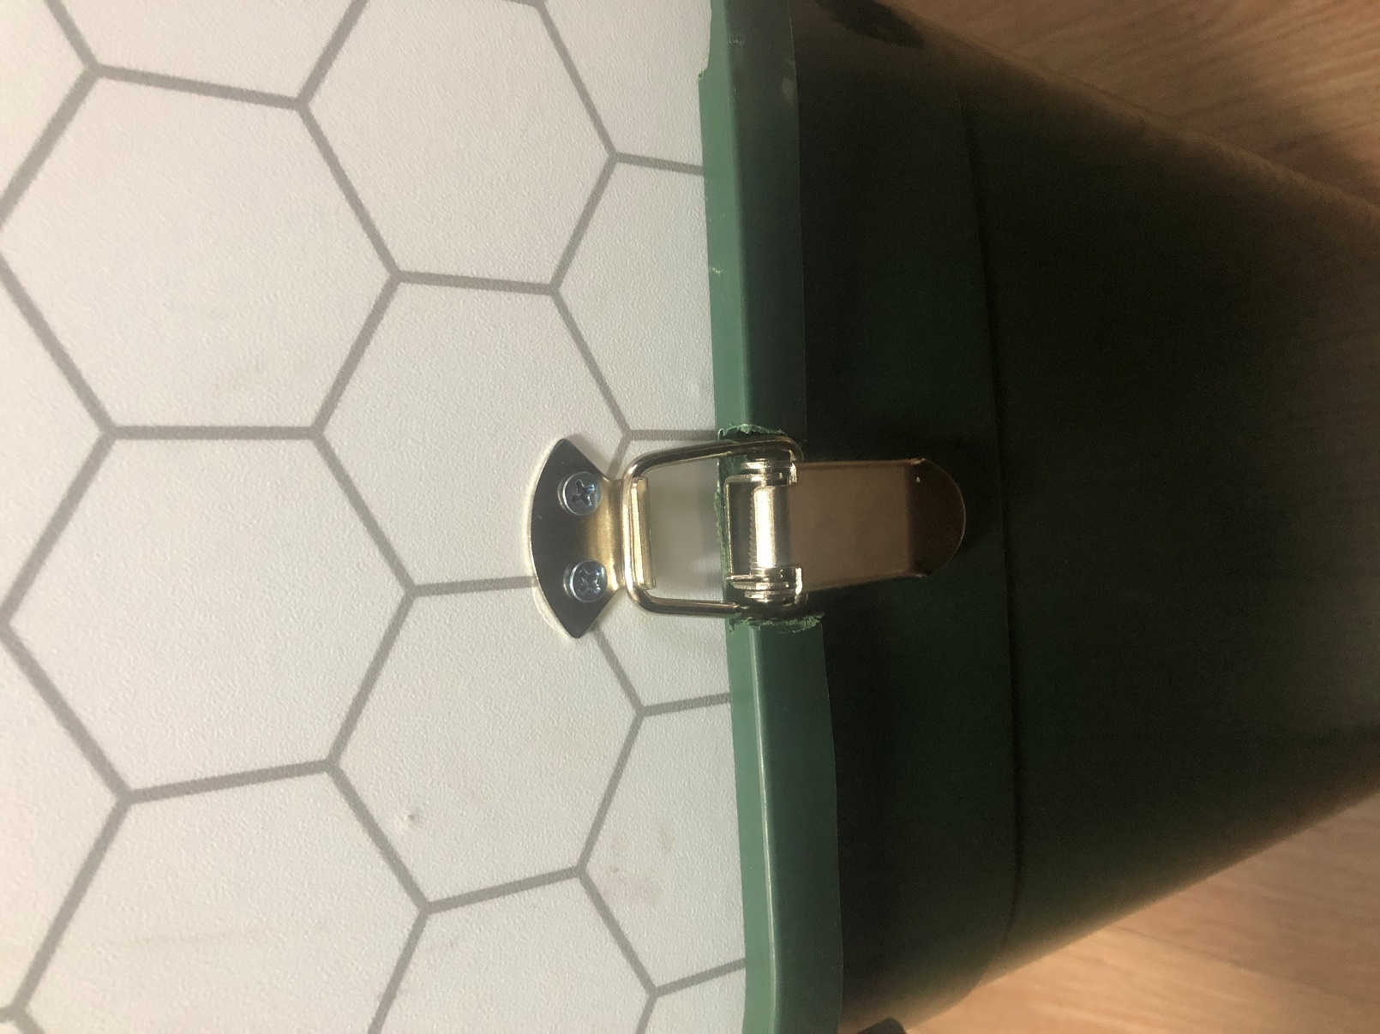
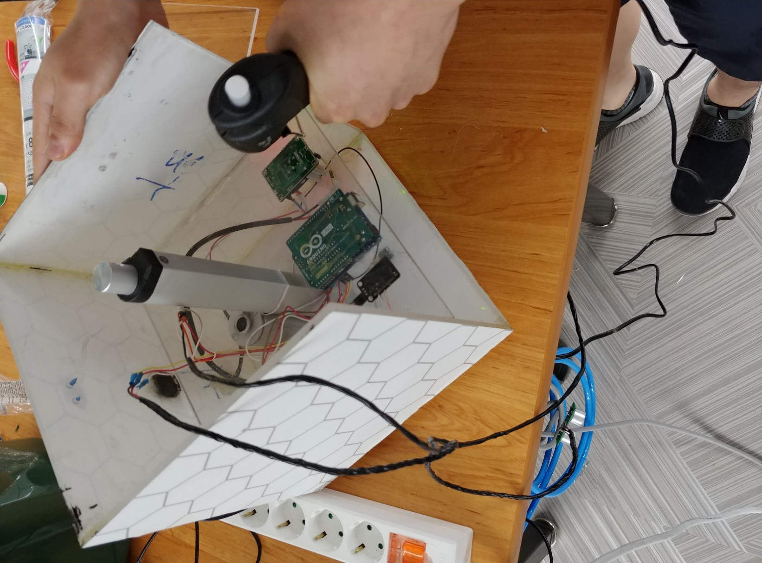
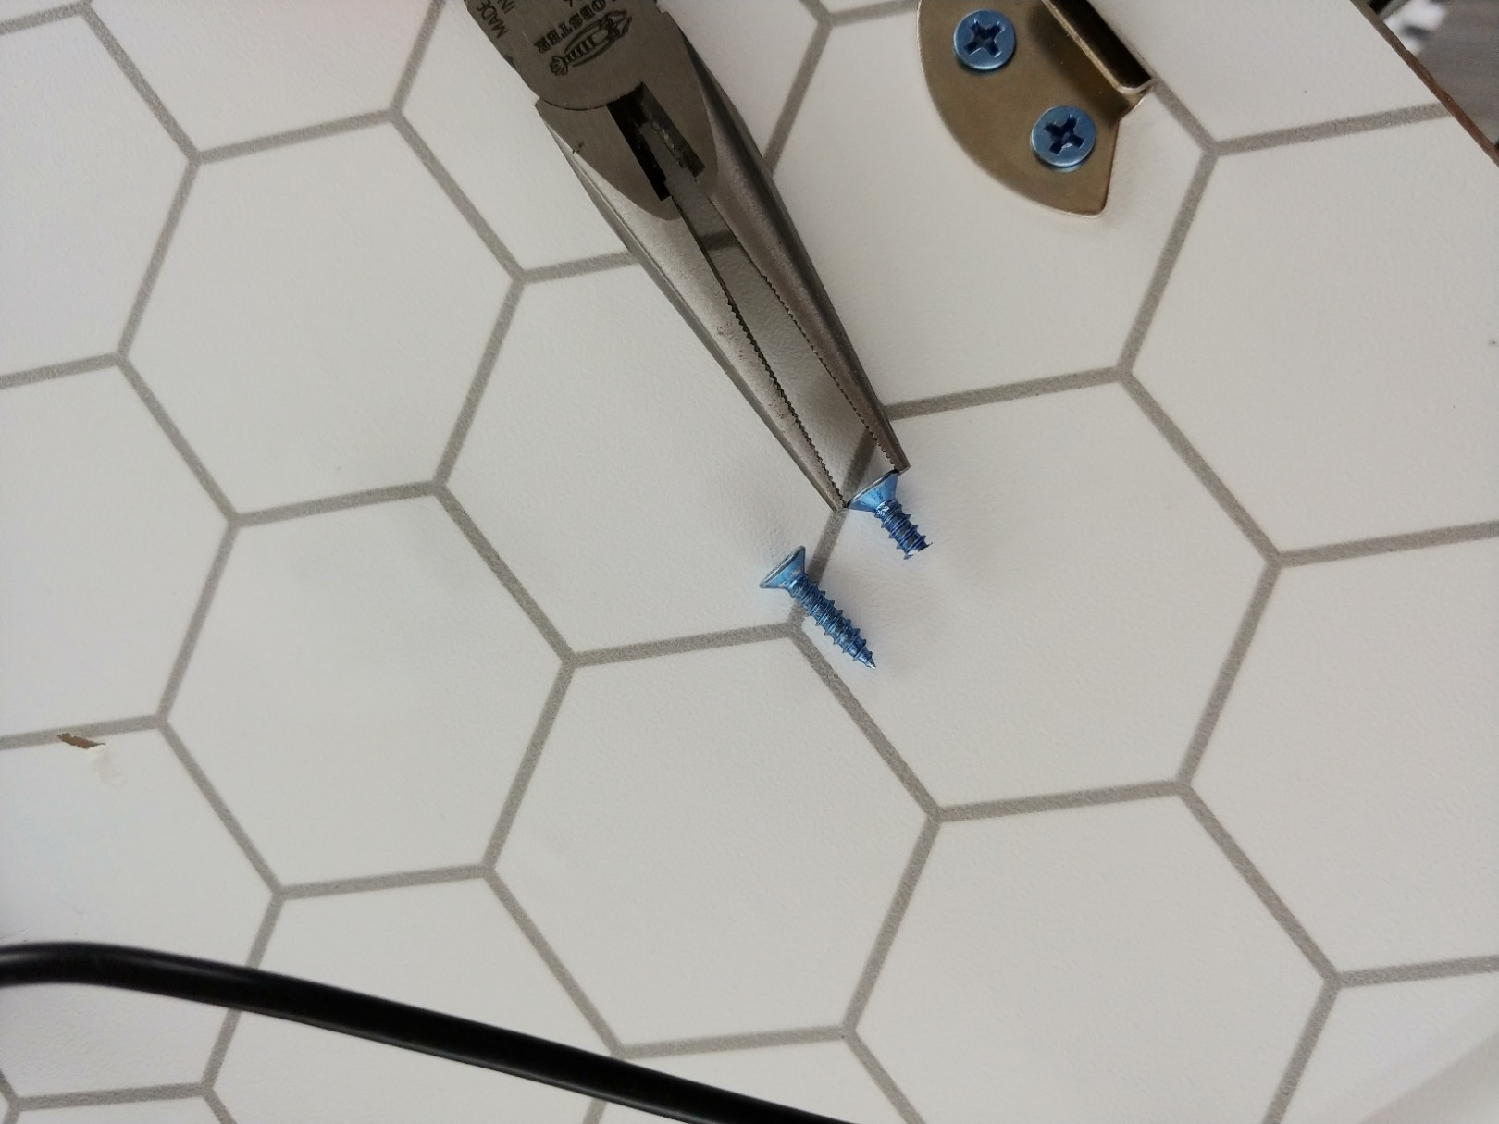
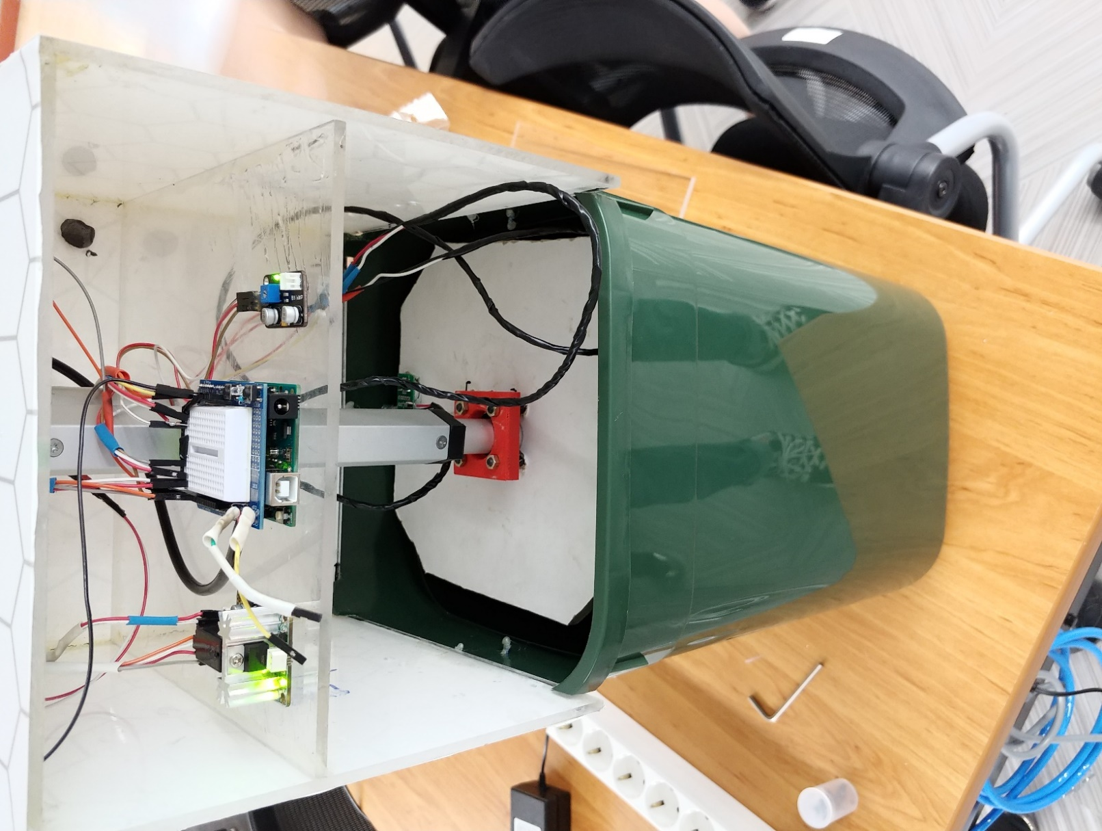
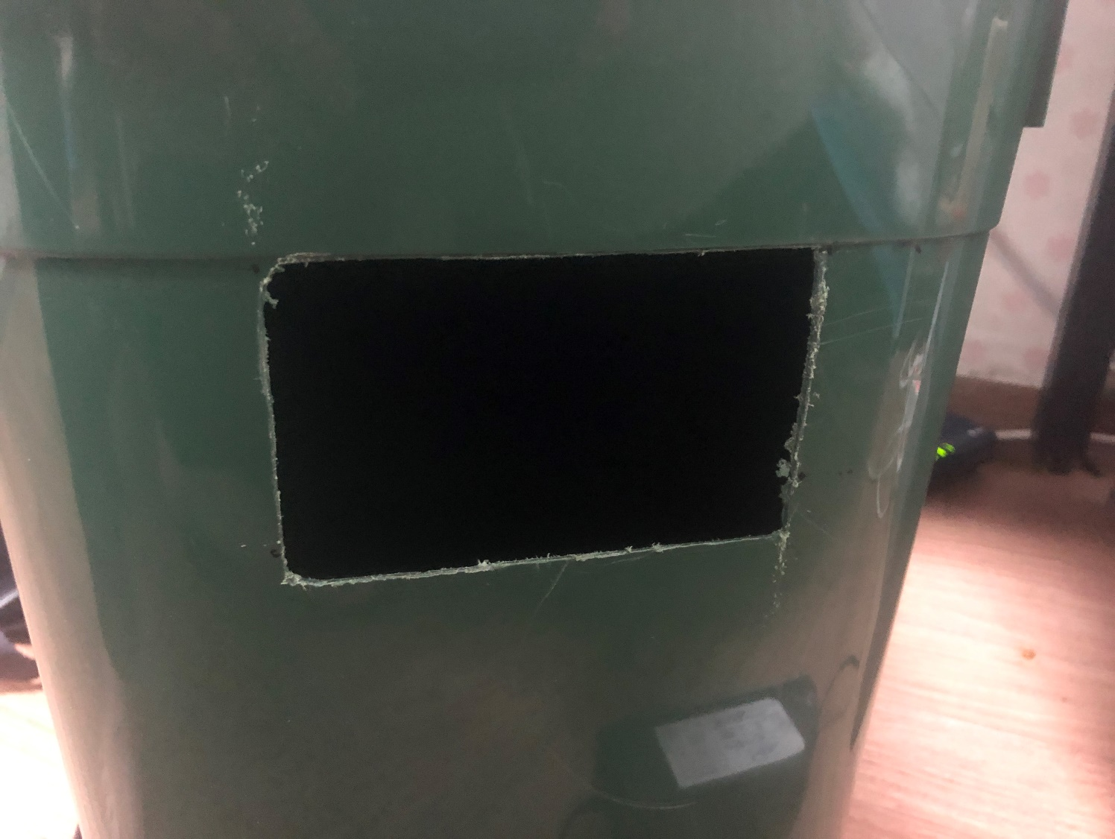
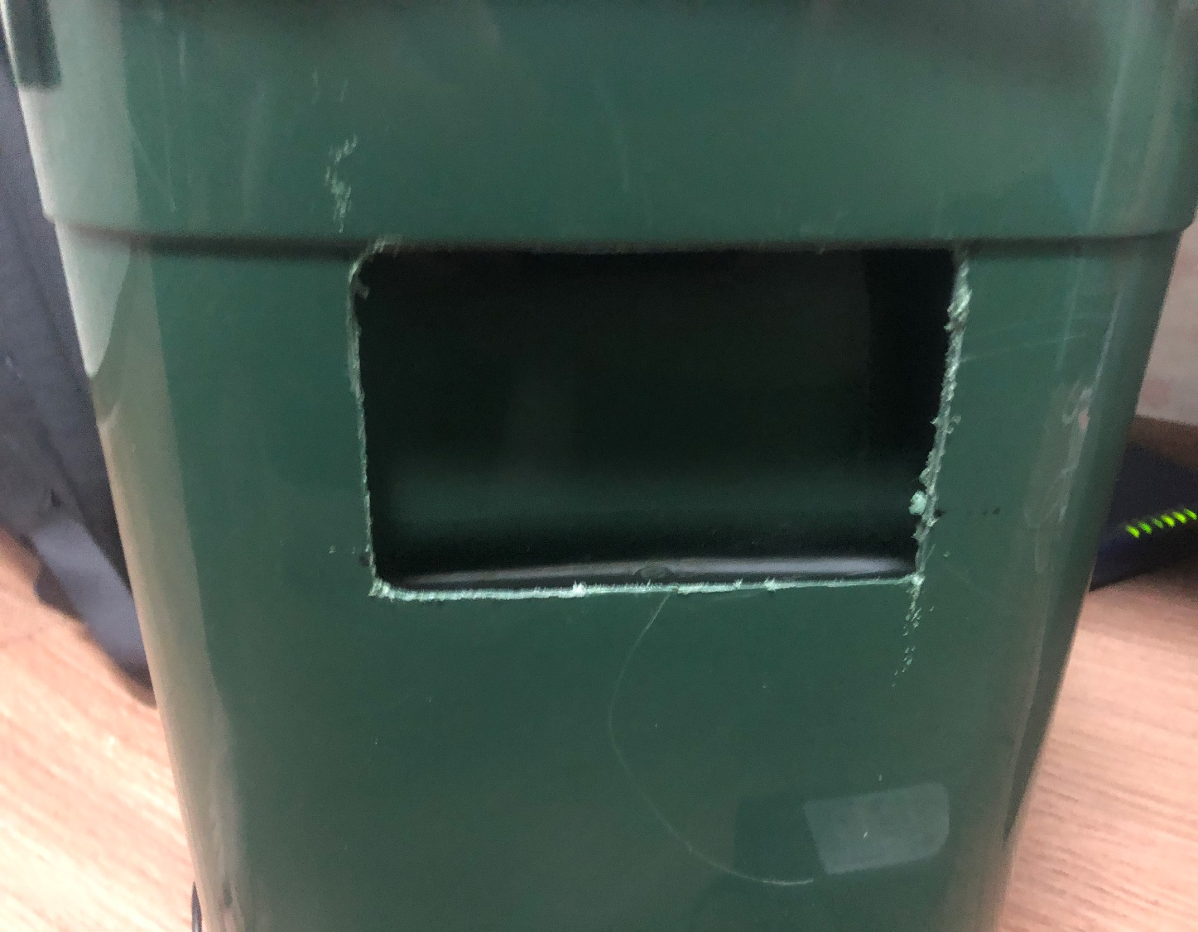
완료된 진행사항 -5.24~25-
안전을 위한 투입구 차단막 설치
결합을 위한 매미고리 부착
헤더와 쓰레기통 결합
배선 정리 및 외관 시트지 부착
경고해제버튼 부착
Millis함수 이용, 소스코드 2차 완성

Slide 5
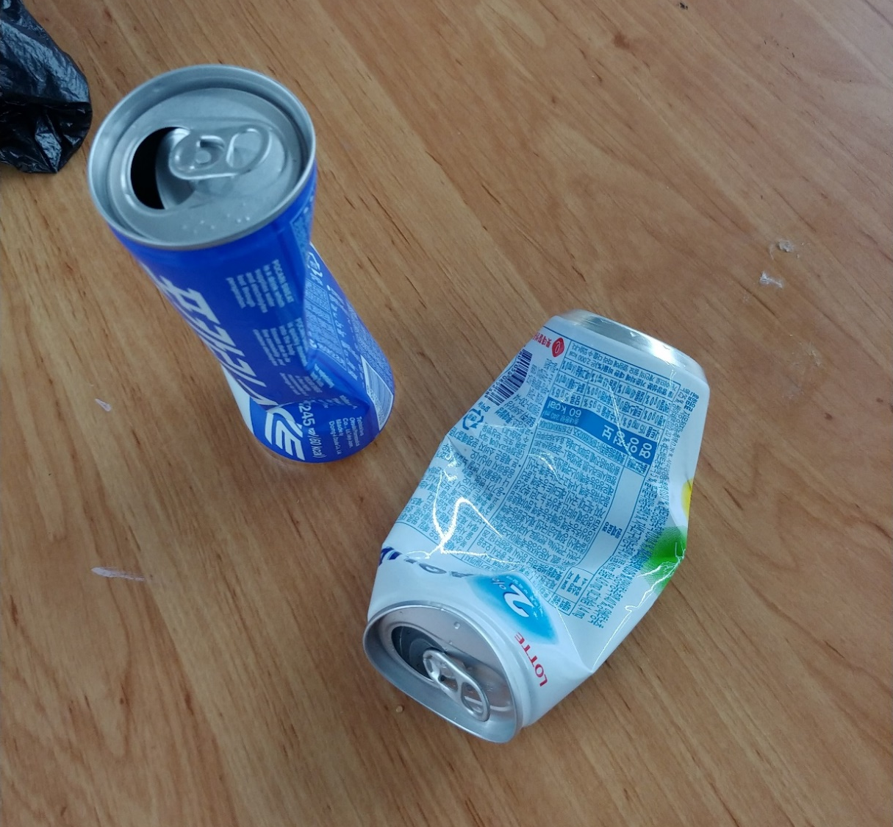
제품의 테스트 결과
종이, 캔은 무리 없이 압축이 되며 현재까지 약 최대 20%정도 압축률을 보임
(한계 테스트 미실시)
매미고리를 사용한 결과 스트로크전진시 강한 압력에도 고정
현재의 센서값과 소스코드는 추측을 통해 프레스빈이 압력을 버틸 수 있는 한계의 60%정도를 사용한것으로 판단됨
쓰레기의 재질이 탄성이 있는 경우 쓰레기의 용량에 따라 압축률 저하발생

Slide 6
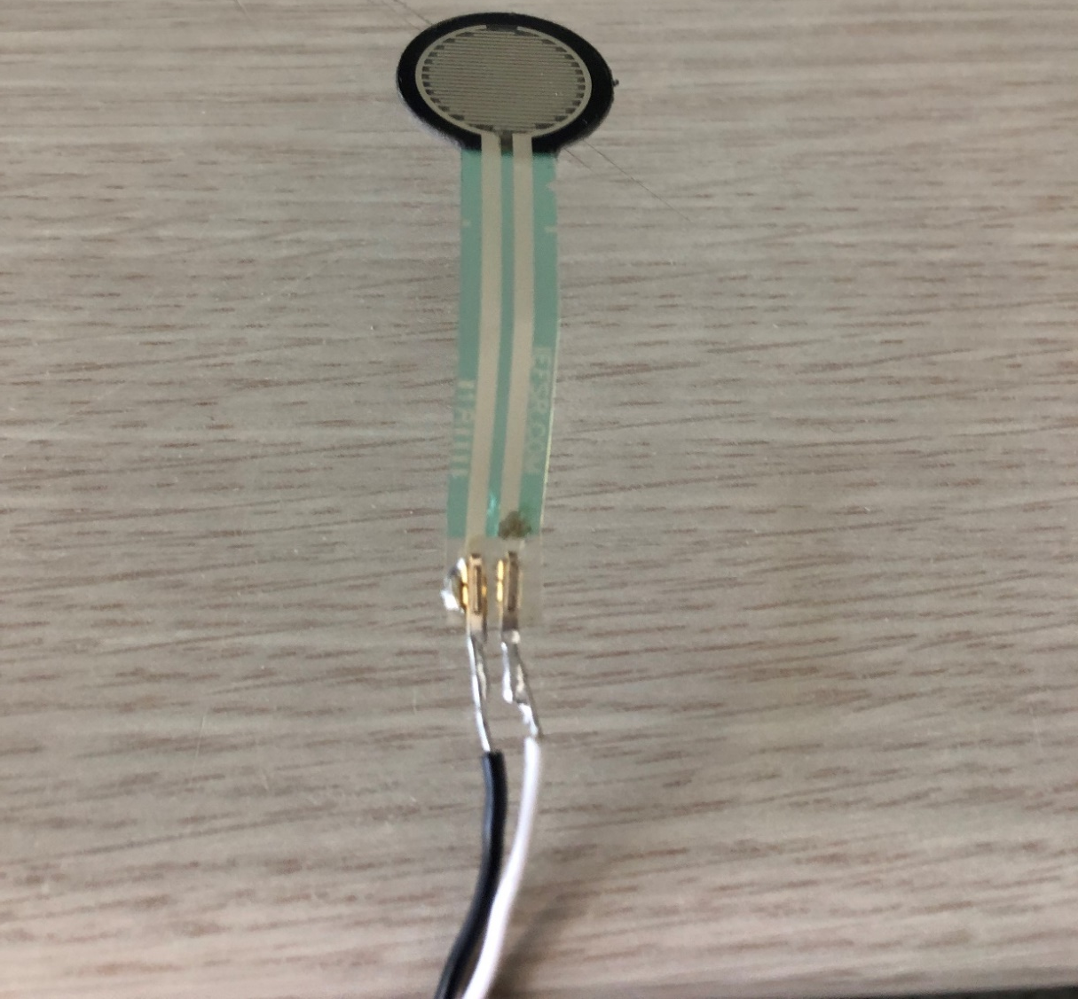
문제 해결 과정
센서의 잦은 고장
실린더의 힘이 강력해서 압력센서가 찢어지거나 위치에서 벗어남
압력센서 여분구매
글루건으로 압력센서위치를 고정

Slide 7
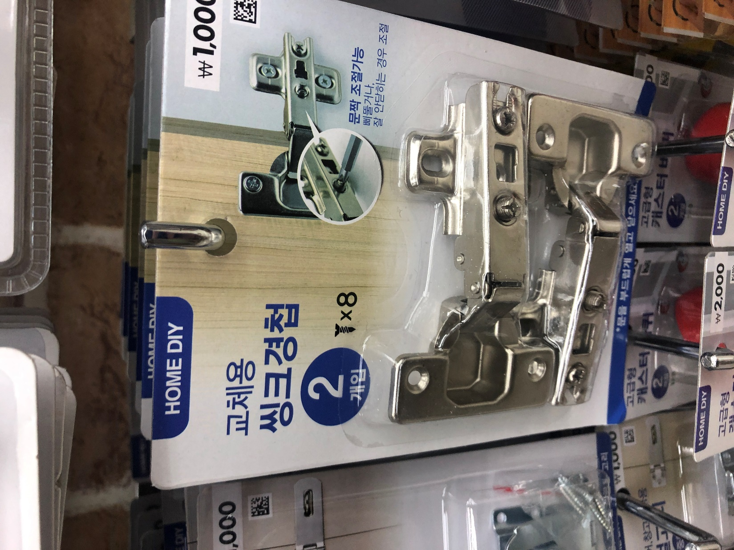
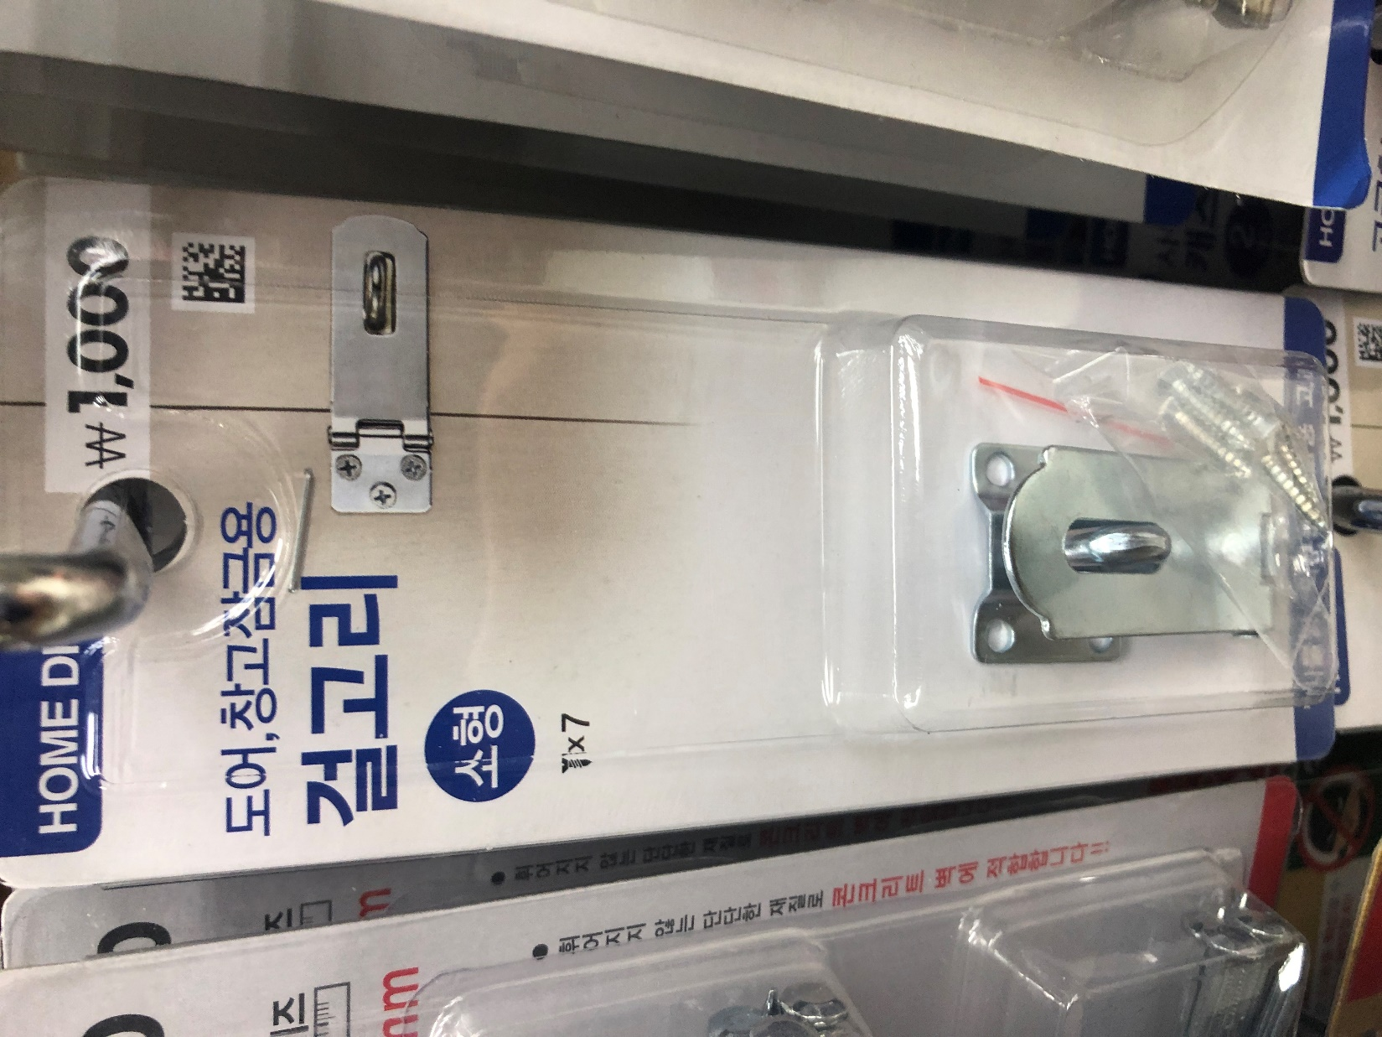
문제 해결 과정
아크릴 박스와 쓰레기통의 결합
압력을 이기기 위해 결합이 단단해야함
쓰레기를 교체하기위해 분리가 쉬워야함
카라비너를 이용하려 했으나 분리가 어렵고 고정이 안됨
장착이 쉽고 강력하고 편리한 매미고리 결정

Slide 8
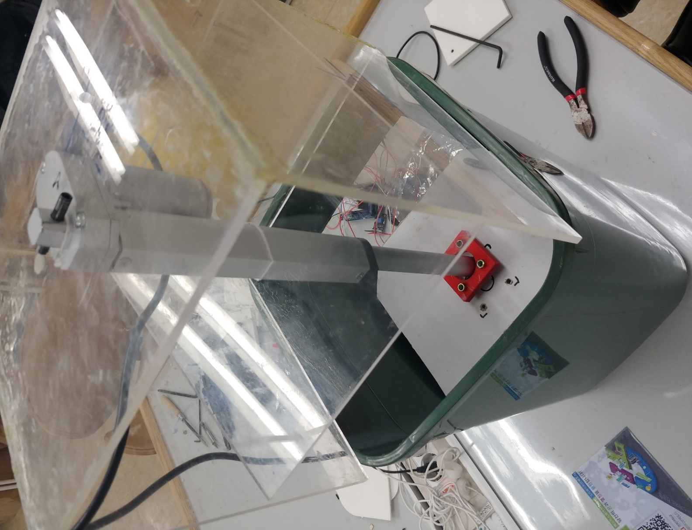
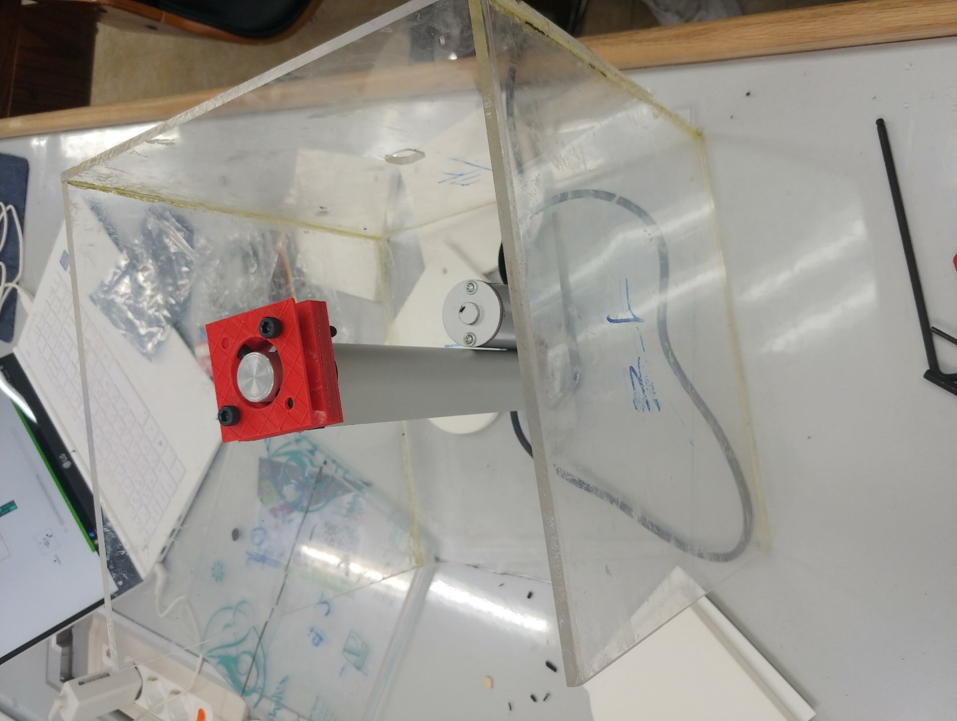
문제 해결 과정
압충뭉치와 스트로크의 결합
스트로크는 굉장히 작고 금속 재질 특성상 접착제로 무언가를 붙이기에 어려움이 따랐다.
구하기 쉽고 장착하기 좋은 권투글러브나 공을
하려했으나 쓰레기의 중간만 압축이 예상됨
고른 압축표면을 위해 평평한 압축뭉치로 변경
스트로크에 쇠막대를 끼워 볼트와 너트로 고정

Slide 9
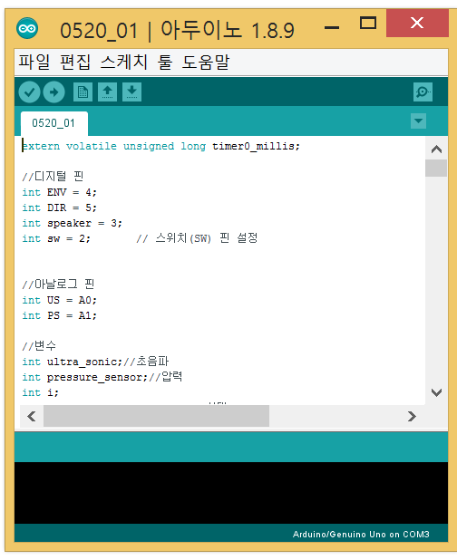
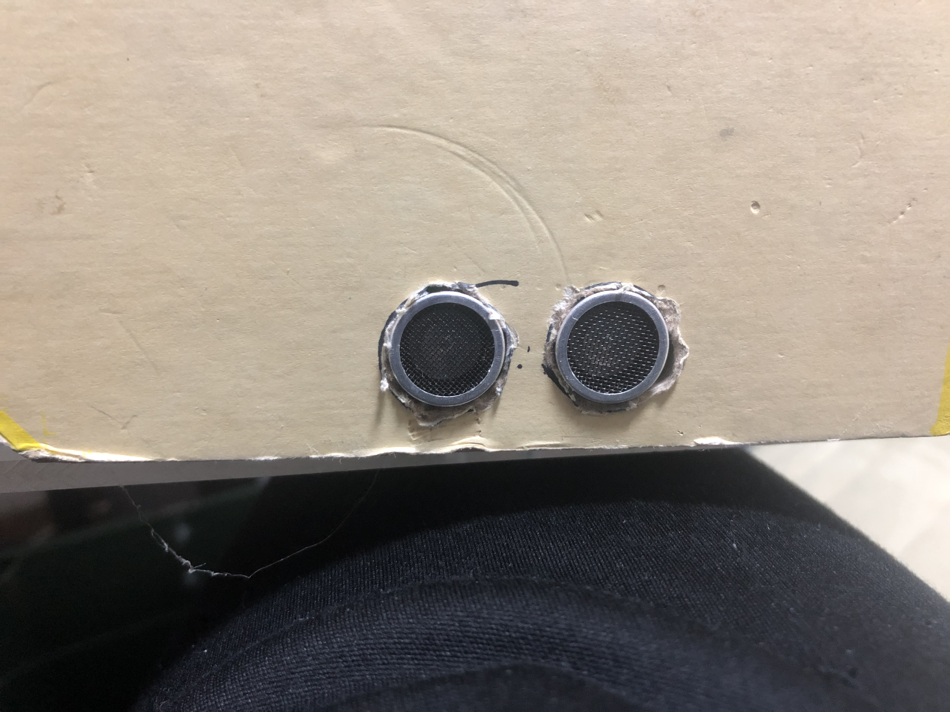
문제 해결 과정
스트로크 후진시 초음파거리센서가 계속 입력됨
구조상 압축뭉치에 초음파거리센서를 연결
스트로크 후진시 거리센서도 계속 반응
스트로크가 이상없이 전진 시 후진하는 동안은
센서 값을 받지 않게 전체 로직 변경
압충뭉치와 스트로크의 결합
압축뭉치가 장착될 스트로크는 굉장히 작고 금속 재질 특성상 접착제로 무언가를 붙이기에 어려움이 따랐다. 처음에는 권투글러브나 공 등을 연결하여 최대한 작은 면적으로 압축하려했으나 쓰레기를 압축할 수 있는 부피가 매우 적고 장착이 어려웠다. 스트로크중간에 쇠막대를 넣고 평평한 압축뭉치와 결합부를 만들어 큰 압력에도 본래의 모양을 유지하며 쓰레기를 압축하였다.

Slide 10
중간시연

Slide 11

Q n A

Slide 12
감사합니다.
T h a n k y o u f o r w a t c h I n g

